Slide 1
Fire Spots
Wesley D. Maciel, Israel S. Junior, Diego A. de Faria, Otaviano S. de Souza
Centro Universitário UNA Betim (UNA)
Fábio Henrique Corrêa: 61921283
João Ricardo Rodrigues Cirilo: 62013642
João Vitor de Freitas: 62013622
Matheus Soares de Sales Correa: 62011046
Izabelle Nascimento Mendes Pereira: 62014767
Gleison Oliveira de Paula: 62013436
Vinícius Lopes de Almeida: 62011305

Slide 2
Introdução
O que é:
FireSpots é um software que poderá ajudar muito no combate ao incêndio
De que forma?
Com a contribuição dos próprios usuários do app, que criarão alertas
Este software, consiste em um aplicativo sem fins monetários para avisos de incêndios, e desmatamentos onde o próprio usuário poderá avisar onde há focos de incêndios e desmatamento ilegal em qualquer lugar, inclusive lugares mais remotos. Porém neste caso, o aviso será registrado utilizando pontos de referência. Estes avisos serão registrados em um mapa, e será enviado para as autoridades competentes e outros usuários. Como prova de que está realmente acontecendo alguma destas anormalidades, o usuário poderá postar mídias digitais.

Slide 3
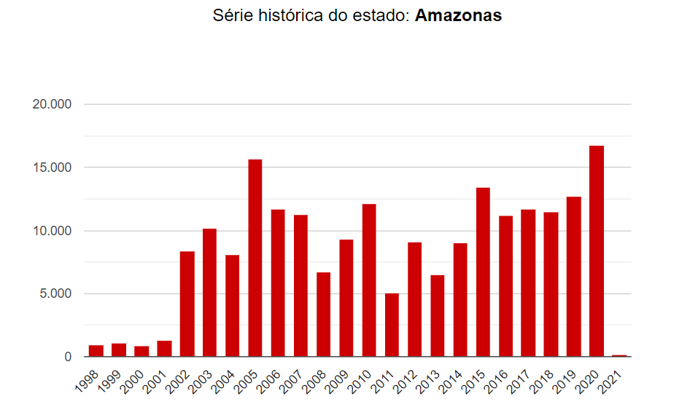
Motivação
A idéia do projeto surgiu com base nas constantes notícias que se teve a respeito das queimadas e desmatamentos na amazônia durante o ano de 2020.
Segundo o INPE, foram registrados mais de 10.000 focos de incêndio em 2020
Série histórica de incêndios: Amazonas. Fonte: Instituto Nacional de Pesquisas Espaciais (INPE), 2021

Slide 4
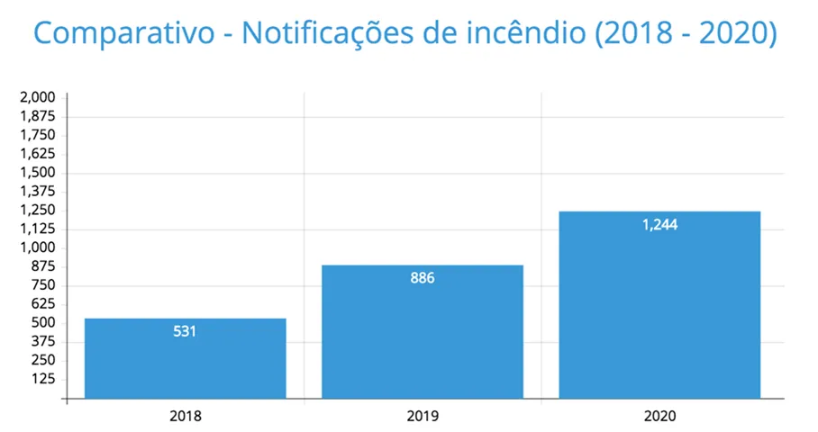
Incêndios Urbanos
Os incêndios urbanos também representam uma boa parte destes dados.
Segundo o Instituto Sprinkler Brasil, os incêndios estruturais tiveram um aumento de registro de 43,7% se comparado com 2019.
Comparativo- notificações de incêndio 2018-2020. Fonte: Instituto Sprinkler Brasil, 2021

Slide 5
Firespots
É um software que está em desenvolvimento, mas que virá para ajudar a combater incêndios e desmatamentos ilegais.
Os próprios usuários serão quem fará o alerta, e este alerta aparecerá para todos os usuários.
Será mostrado num mapa as notificações com a localização do incêndio ou desmatamento.
Poderá evitar acidentes mais graves.

Slide 6
Objetivo
Diminuir a demora no atendimento.
Facilitar a forma de denunciar
Ajudar a evitar acidentes
A intenção inicial do projeto FireSpots é diminuir com precisão e foco a demora no atendimento que encontramos hoje em dia quando fazemos uma denúncia de incêndio e de desmatamento ilegal, facilitando a forma de fazer denuncias de incendio, além de alertar os outros usuários indicando onde há incêndios para que esses locais sejam evitados, podendo assim evitar acidentes, e outras tragédias.

Slide 7
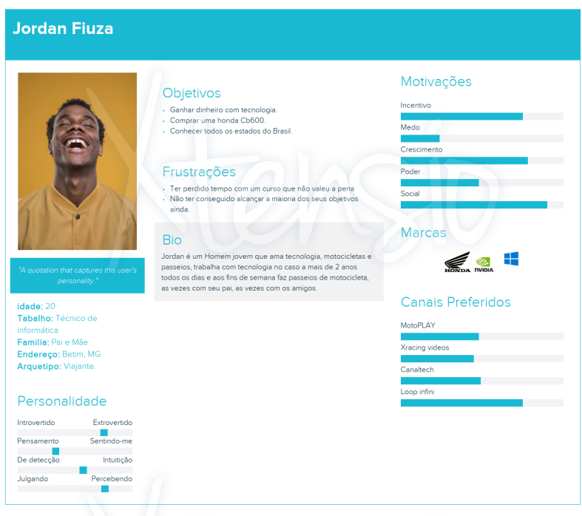
Persona

Slide 8
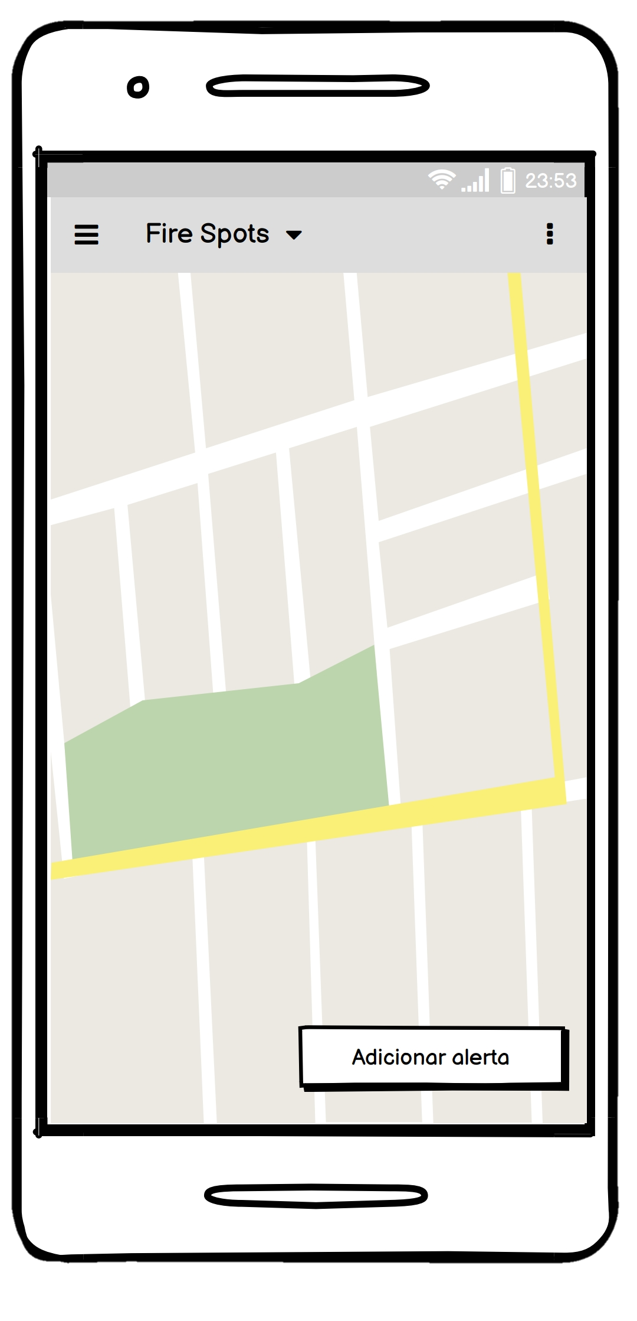
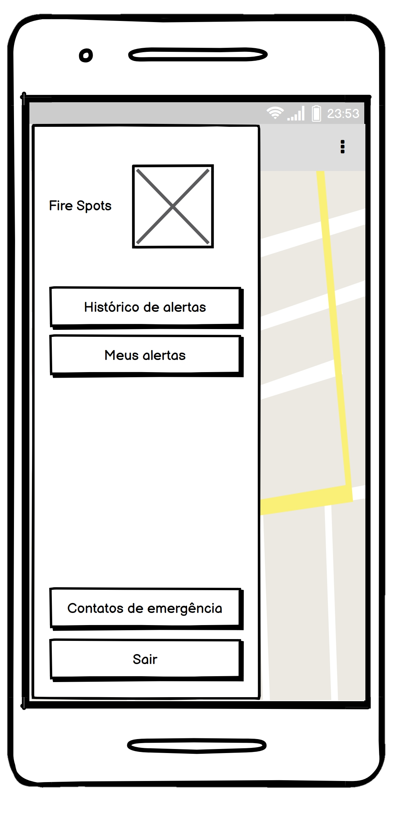
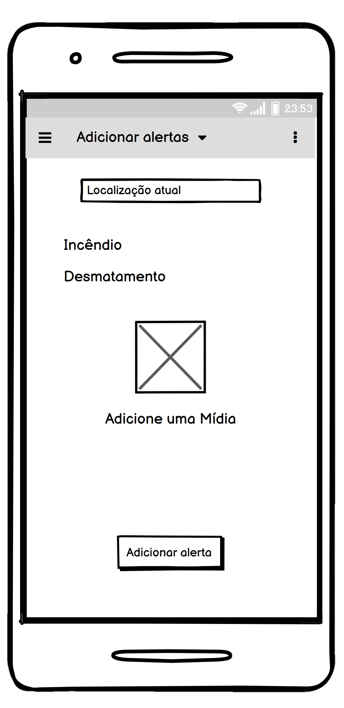
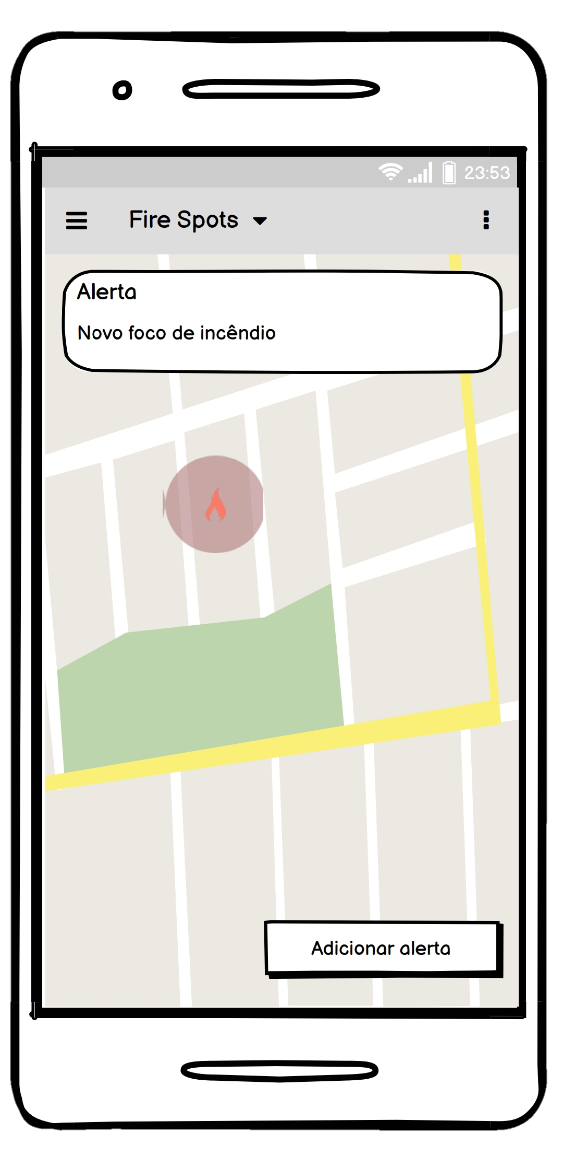
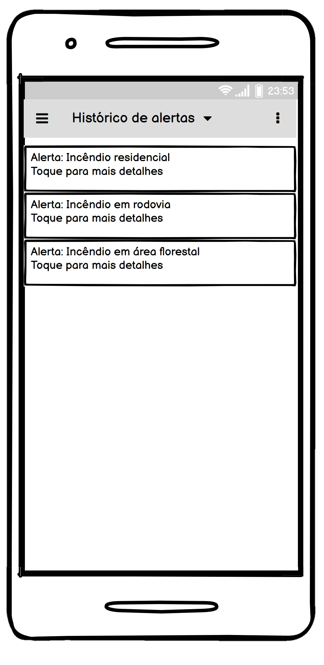
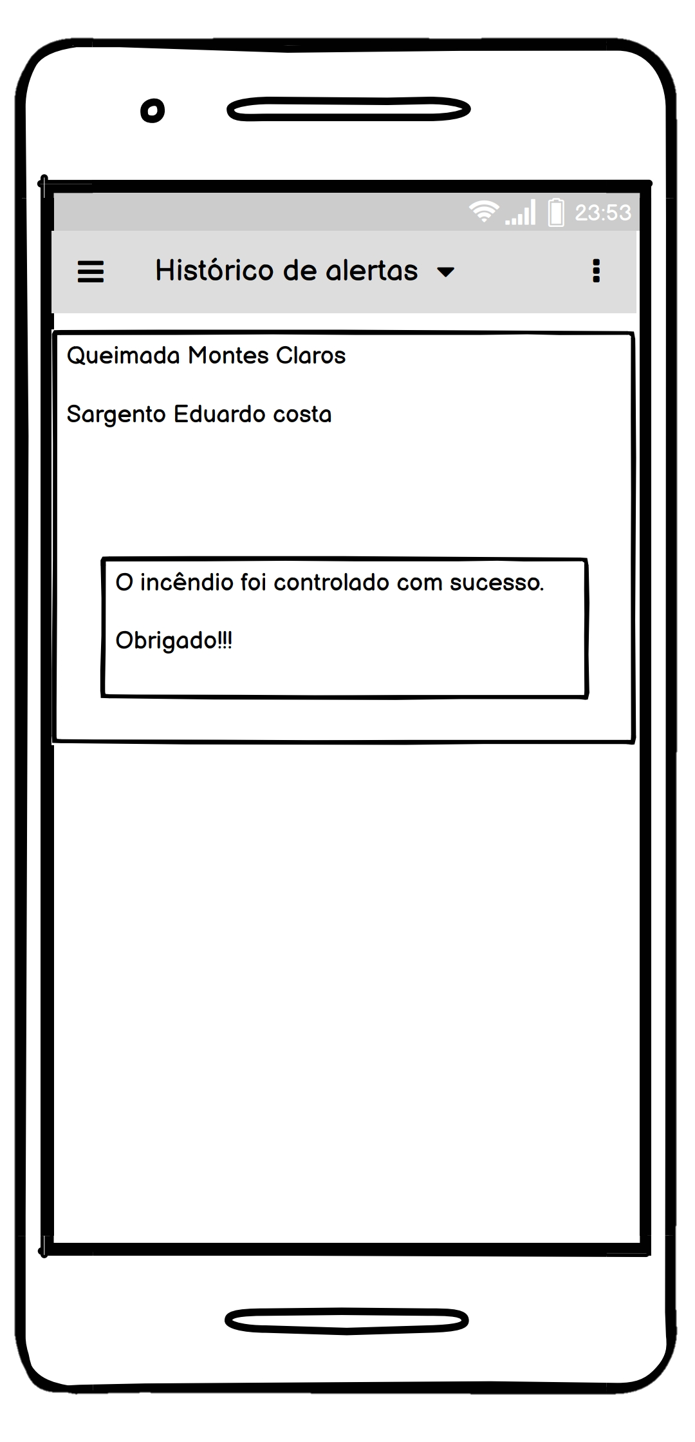
Protótipo Lo-Fi

Slide 9
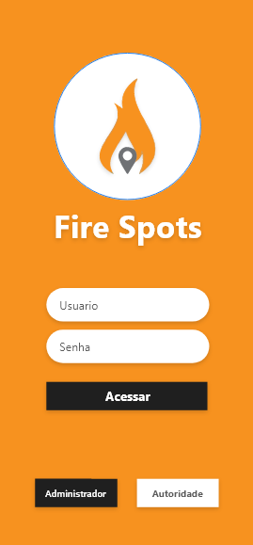

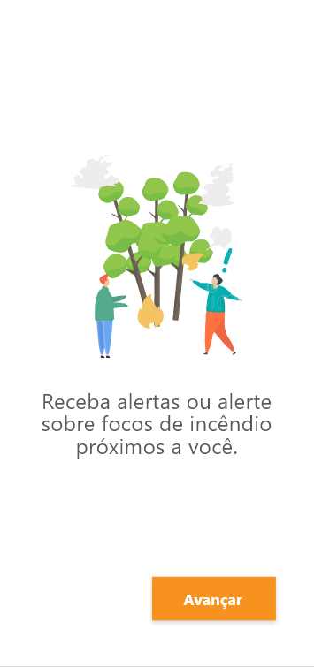
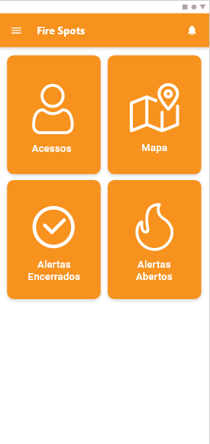
Protótipo Hi-Fi

Slide 10
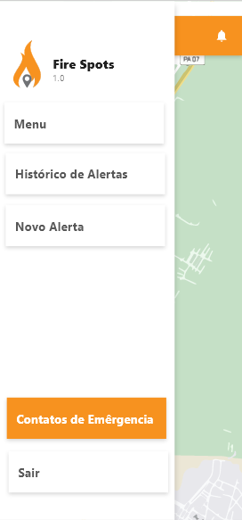
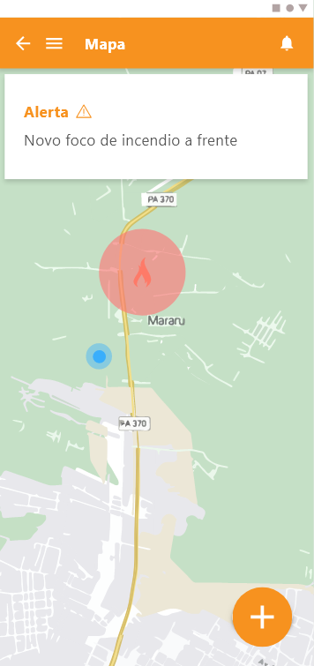
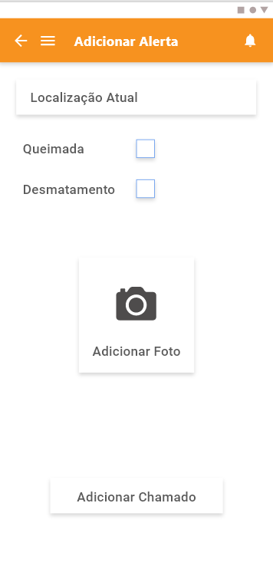
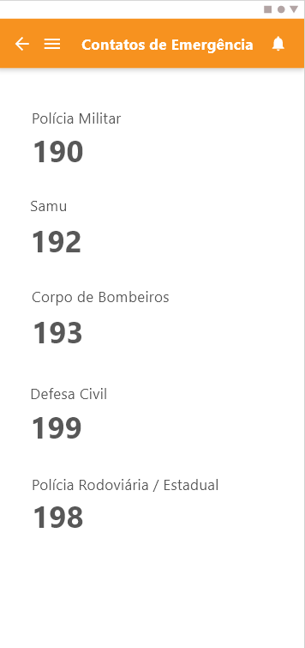
Protótipo Hi-Fi

Slide 11
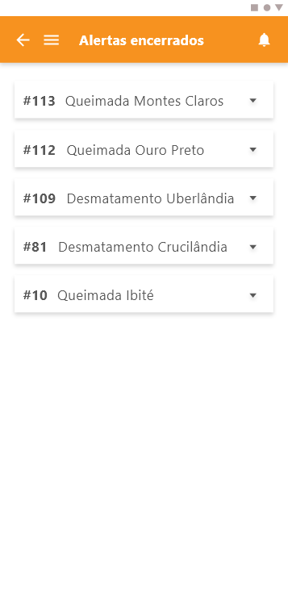
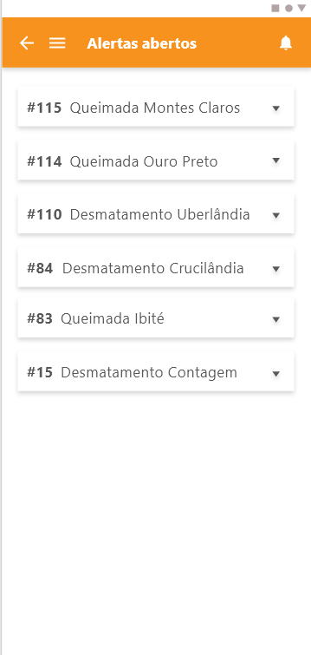
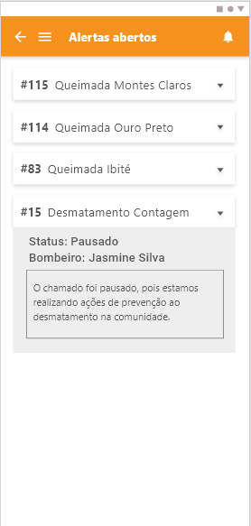
Protótipo Hi-Fi

Slide 12
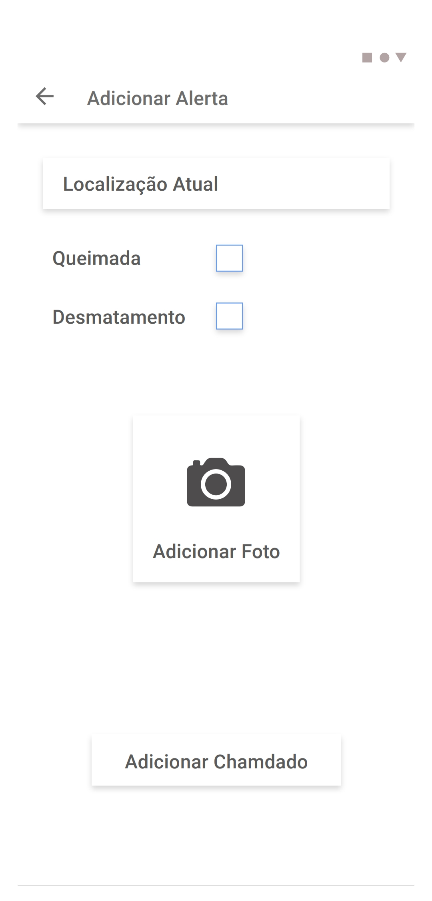
Avaliação heurística
Heurística 8: Estética e Design Minimalista
Pontual: o problema está em um único
lugar da tela, que é o botão de adicionar alerta.
O botão de cadastrar os novos chamados,
poderia estar em uma cor de destaque,
para que o usuário tenha uma visão
melhor de qual botão selecionar para
adicionar alerta.

Slide 13
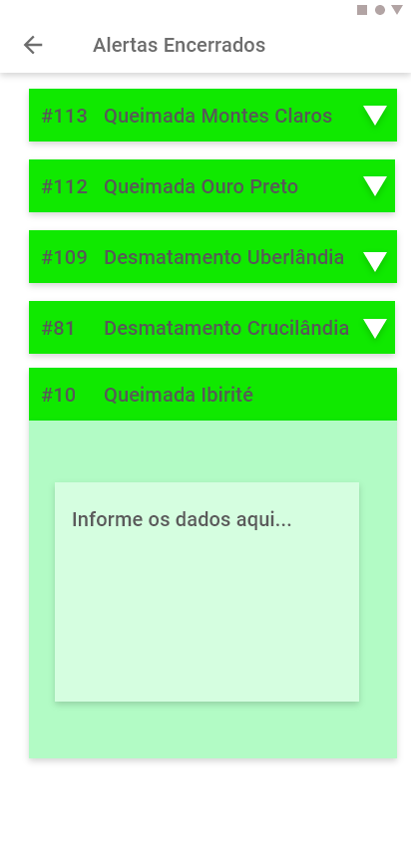
Avaliação heurística
Heurística 8: Estética e Design Minimalista
Sistemática: o problema está presente
em quase toda a interface, nas opções
dos alertas em cor verde que preenchem
quase toda a tela.
Quando se clica nas opções dos alertas, as opções
aparecem logo abaixo ocupando mais espaço na tela,
sendo que poderia ficar somente o chamado com
suas informações, mantendo a tela mais limpa.

Slide 14
TRABALHOS RELACIONADOS
Como base para o nosso projeto, foram feitas pesquisas de outros projetos que tinham temas próximos ao nosso, e com esta pesquisa obteve como resultado duas aplicações, Amazon Fires e Brigada Online.
Amazon Fires
Monitora e registra os focos de incêndio via satélite e por partículas de aerossol.
Brigada Online
Este tem mais semelhança com o projeto FireSoots,, nele se pode preencher e enviar um formulário com informações sobre o local, e coordenadas do GPS e também fotografias.

Slide 15
CONTRIBUIÇÕES
O projeto FireSpots possui algumas funções bem próximas às dos outros projetos encontrados, principalmente com o projeto Brigada Online, que tem a proposta de enviar avisos de incêndio para o corpo de bombeiros, uma de nossas propostas.
Porém, o FireSpots tem algumas funções a mais, como por exemplo:
Notificação aos usuários
Indicação em um mapa
Histórico de alertas
Comunicação com as autoridades com os usuários

Slide 16
JUSTIFICATIVA
Este aplicativo, que está em fase de desenvolvimento, parte da proposta de ajudar a resolver um problema gravíssimo que é o incêndio, de forma mais rápida, e ajudar as pessoas a evitarem certos lugares onde há ocorrência de incêndios, facilitando assim o trabalho dos bombeiros e evitando que se tenha mais vítimas.
Não se esquecendo que também se aplica à queimadas em áreas florestais.
Somente em 2020 foram registrados mais de dez mil focos de incêndio, somente da amazônia.
Entra também o desmatamento ilegal, que contribui para o processo de degradação da natureza.

Slide 17
RESULTADOS
O projeto mostrará para os usuários em um mapa, as localidades onde há incêndios, assim como a possibilidade do usuário indicar um possível foco.
Disponibilizando todas as informações no mapa e alertando toda atividade ao seu redor através de notificações para todos os dispositivos.
A funcionalidade do app consiste em o usuário indicar no mapa, locais onde há focos de incêndio e desmatamentos ilegais, função esta que só será possível através do GPS.
Estas informações serão enviadas a um servidor que as autoridades e os usuários terão acesso. Sendo assim, estas autoridades com estes dados poderão agir mais rapidamente.
Os usuários poderão utilizar a câmera para registrar fotografias que darão uma melhor noção da situação do incêndio ou do desmatamento às autoridades e aos próprios usuários.

Slide 18
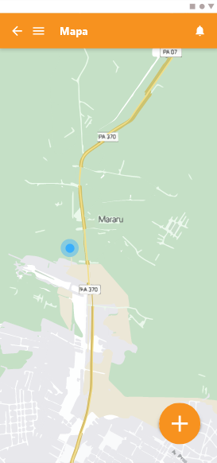
Figura 1: Imagem da tela principal do FireSpots. Fonte: Equipe Not a Name, 2021
Figura 2: Imagem da tela principal do FireSpots com notificação de incêndio. Fonte: Equipe Not a Name, 2021

Slide 19
CONCLUSÕES / RECOMENDAÇÕES
Com todas as ferramentas disponíveis através do nosso software (FireSpots) podemos obter infinitos benefícios para ambas extremidades, desde o usuário (primário) até a autoridade (unidades de atendimento). Benefícios imediatos de curto prazo como praticidade para o usuário no registro da ocorrência e melhor visualização da mesma pela autoridade, possibilitando assim um melhor atendimento com mais agilidade através da ampla e intuitiva grade de informações obtidas com poucos cliques do usuário, tornando-se mais rápido e simples para o mesmo a solicitação do atendimento.
FireSpots pode não apenas se limitar a benefícios imediatos de curto prazo e pode ir muito além disso, influenciando no âmbito geral no que se diz respeito a serviços de atendimento estatais através de uma fórmula gratuita e extremamente intuitiva como nosso software. Não se limitando somente à revoluções nos atendimentos emergenciais, mas resultando em uma enorme economia de tempo e financeira para os estados e municípios que aderirem ao FireSpots.

Slide 20
Bibliografia
Notícias de incêndios estruturais aumentam 43,7% em 2020: https://jrs.digital/2021/02/08/noticias-de-incendios-estruturais-aumentam-437-em-2020/
APLICATIVO “BRIGADA ON LINE”: O USO DA TECNOLOGIA PARA APORTE AO COMBATE DE INCÊNDIOS FLORESTAIS: https://www.ibeas.org.br/con
Novo aplicativo rastreia incêndios florestais na Bolívia:https://brasil.mongabay.com/2019/10/novo-aplicativo-rastreia-incendios-florestais-na-bolivia
Análise - Focos de Queimada x Desmatamento (Bioma Amazônia): http://terrabrasilis.dpi.inpe.br/app/dashboard/fires/legal/amazon/aggregated/
Monitoramento dos Focos Ativos por Estado: https://queimadas.dgi.inpe.br/queimadas/portal-static/estatisticas_estados/

